Slide 1
DenseNet 기반
공항 CCTV Data
박민재

Slide 2
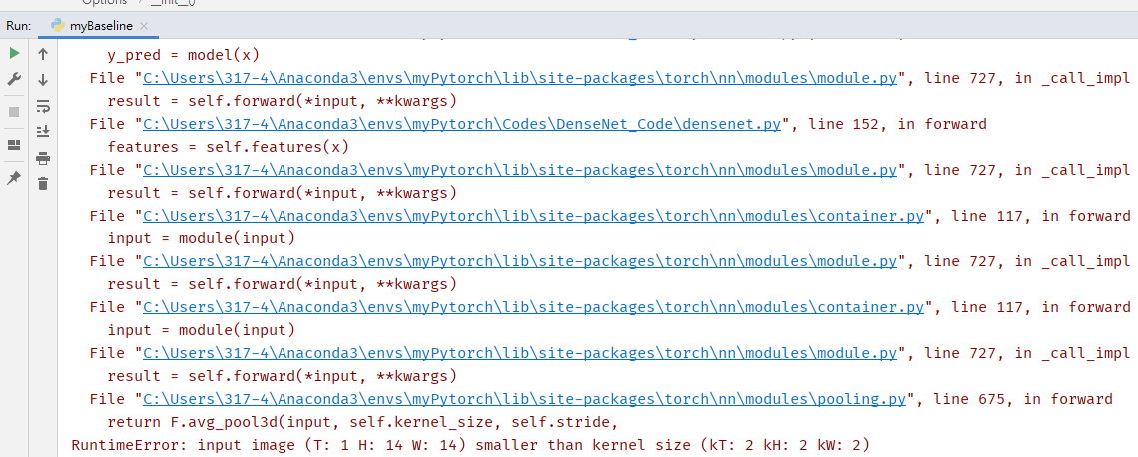
오류 및 분석
1. Sample size = 224로 수정
같은 오류 발생 및 H, W size의 변화
-> Sample size는 T와 관련된 변수가 아님.
-> Data Load 또는 Data 생성시 차원의 문제?

Slide 3
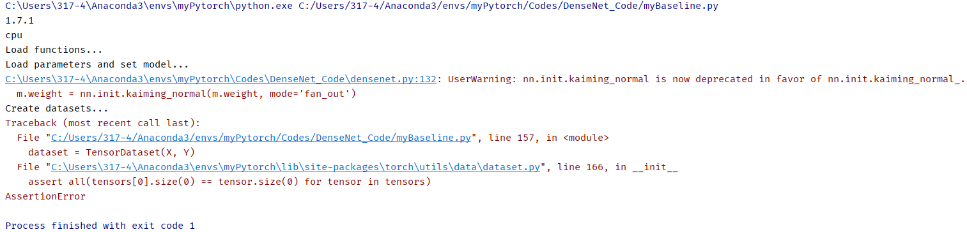
오류 및 분석
2. Data 생성 관련 함수 중 unsqueeze
Unsqueeze의 경우, 차원을 추가하게 됨. 이때 “1”이라는 차원이 추가되어 문제가 발생한 것인지 의심
TensorDataset 관련 문제 발생. 코드 자체에는 문제가 없다고 판단
-> input data shape 확인 필요

Slide 4

오류 및 분석
3. Data 생성 후 Training 전 Shape 확인
(Batch Size, channel, Time Duration, Height, Width)
-> 입력한 변수대로 나온 것을 확인 할 수 있었음
-> DenseNet Model 내부 파라미터 상의 오류?

Slide 5
오류 및 분석
4. DenseNet 내부 shape 확인
DenseLayer -> DenseBlock 순으로 확인
-> DenseLayer [6, 12, 24, 16] 사용 및 각 layer shape 출력
-> 6, 12, 24까지는 진행, 16Block 진입 실패
-> 24Block 끝난 후 T(Time Duration) 부분의 차원이 1인 것을 확인
-> 문제점 : 초기 Time Duration = 12로 설정, 2의 제곱수가 아닌 것이 문제
-> 해결방안 : Time Duration = 16으로 설정
-> 문제점 : Rush Dataset 중 image 개수가 20개가 안되는 것이 다수
-> 해결방안 : Frame 추출 시 20개가 안되는 폴더는 삭제 및 20개 이상만 저장

Slide 6
궁금증
Input size(Time Duration)을 계산해서 지정해 주어야 하는데, 이 부분이 문제가 되지 않나요??
DenseNet 오류 난 부분에서, (T, H, W)로 인식을 하는데 Time에 관한 부분을 자동으로 인식한건가요??
Time Duration이 줄어들어서 결국 1이되는 모습을 보이는데, 이 부분이 Feature Map과 관련이 있나요??

